Slide 1
The Uniqueness of Changes: Characteristics and Applications
Baishakhi Ray, Meiyappan Nagappan,
Christian Bird, Nachiappan Nagappan
Thomas Zimmermann

Slide 2
背景，問題点，目的
ソフトウェアのソースコードの変更は開発者のユニークな変更によるものが多い
  必要以上に複雑になりやすい
  その開発者特有の書き方になりやすい
ユニークな変更はどのような変更で，どこに，どのような人が施すかを明らかにする

Slide 3
ユニークな変更の抽出
ソースコードのリポジトリから全てのパッチ(ソースコード変更)を抽出
Non-unique Changes(NUC)とUnique Change(UC)はパッチを見て区別

Slide 4
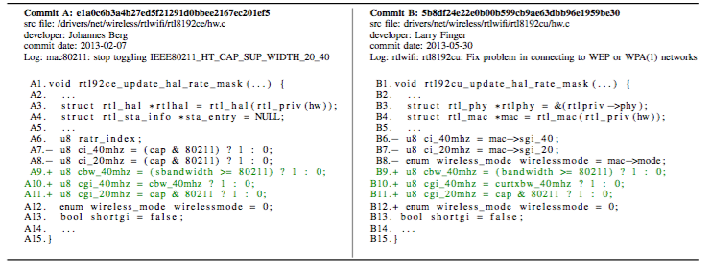
NUCの例

Slide 5
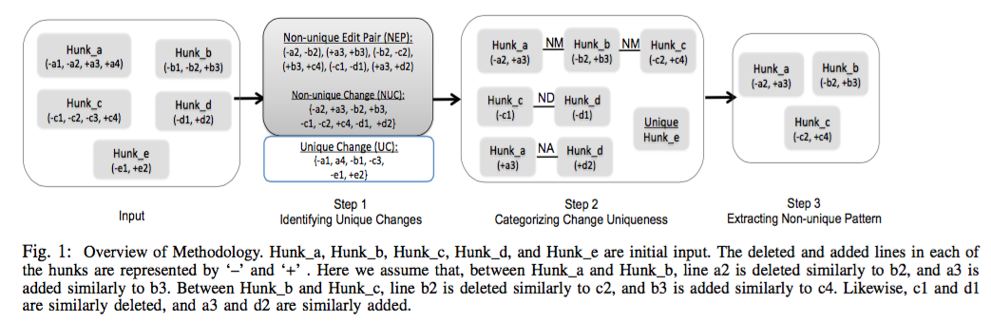
NUCのカテゴリー分け

Slide 6
RQ
RQ1:What is the extent of unique changes
  ある時点のコミットから変更のコミットまでのスパンは，NUCよりUCのほうが短い
RQ2:Who introduces unique changes?
  LinuxやMicrosoftのdeveloperはNUCを繰り返し使用している．(NUCとUCでほぼ違いがない)
RQ3:Where do unique changes take place?
  NUC,UC共に特定のモジュールに存在

Slide 7
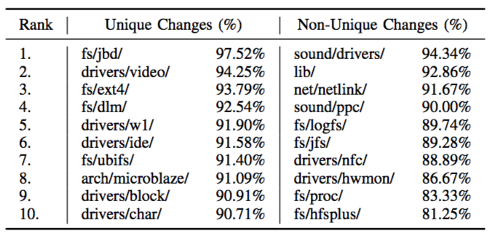
RQ3

Slide 8
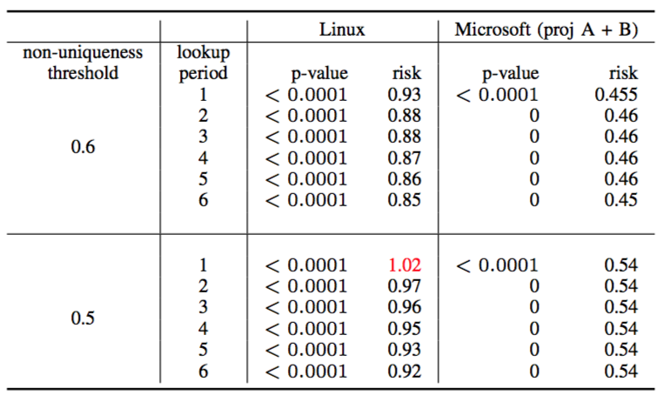

バグ埋め込み率

